Slide 1
La convergencia de las nuevas tecnologías
Miguel Angel Vargas Hernández
mvargash@cetics.org

Slide 2
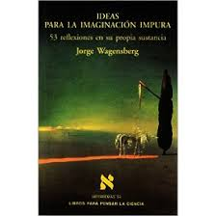
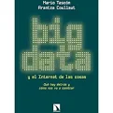
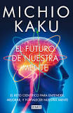
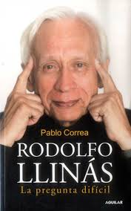
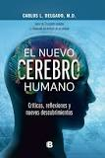
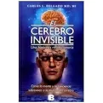


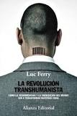

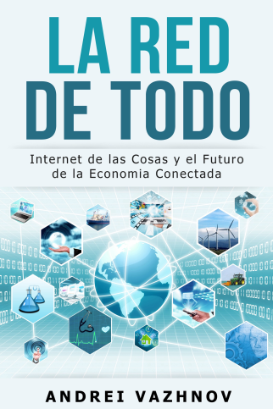
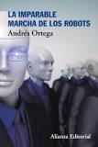


Referencias bibliográficas

Slide 3
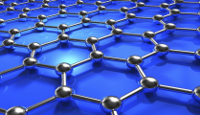

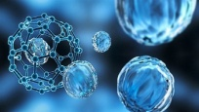
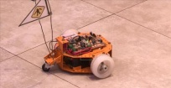
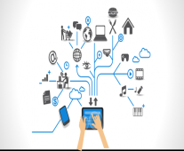
Convergencia de nuevas tecnologías NBIC
Nanotecnología
Biotecnología
Cognitivismo
(IA y Robótica)
Acrónico
Informática
(Big Data – IdC)

Slide 4
El pensamiento transhumanista
Es una corriente de pensamiento cada vez más poderosa que se desarrolla principalmente en Estados Unidos, prácticamente a espaldas del Estado y de una regulación mínimamente coercitiva.
http://www.nethunting.es/digital-life/tendencias-transhumanismo-utopia-o-distopia/

Slide 5
Consiste en la mejora de la humanidad en todos sus aspectos, físico, intelectual, moral, emocional, económico y político a partir de los progresos de la ciencia y las biotecnologías.

Slide 6
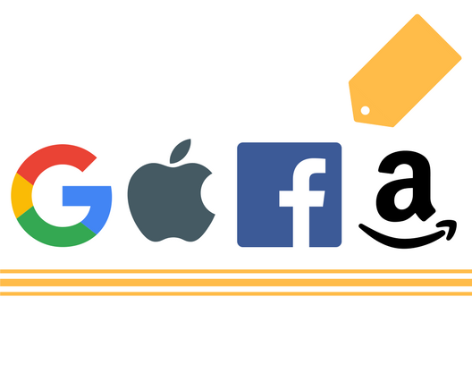
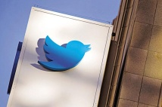

Su origen
Su epicentro principal se encuentra en Estados Unidos.
Los sabios, científicos, eminencias e intelectuales cuentan con recursos económicos casi ilimitados. Trabajan para Google, Apple, Facebook, y Amazon (GAFA) y otras empresas norteamericanas como Microsoft, Twitter o LinkedIn.
Es un movimiento que comienza a llegar a Europa, China y Corea.

Slide 7
Las rupturas del transhumanismo son:
  El paso de lo terapéutico a lo mejorativo
  Pasar de la incertidumbre a lo controlado
  Acabar con la idea de los derechos naturales vinculados a la naturaleza humana.
  La mejora de lo genético, de los datos biológicos de los humanos.
  Según Luc Ferry (2017)

Slide 8
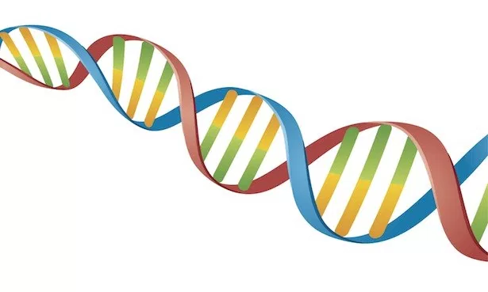
Los nuevos paradigmas
En la medicina: Ya no se trata de “reparar” lo humano ahora se busca “perfeccionarlo”

Slide 9
El movimiento transhumanista
Luchar contra la vejez y no contra la muerte
Busca perfeccionar el organismo humano
Tiende a aumentar el rendimiento humano

Slide 10
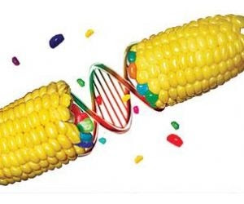
Los nuevos paradigmas
En al biología se busca perfeccionar y aumentar la vida.

Slide 11
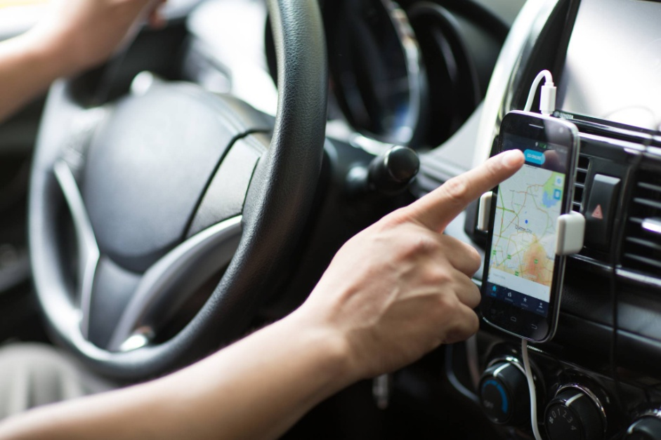
Los nuevos paradigmas
En la economía, la tecnología hace que se desarrollen nuevos modelos de negocio sin control del estado e incluso de los conglomerados económicos tradicionales.
La economía colaborativa sorprende al mundo (Uber, BlaBlaCar).
.

Slide 12
Economía colaborativa
También es un nuevo paradigma que comparte con el transhumanismo la tecnología, la filosofía y la política.
  Menor dependencia del estado y de los conglomerados económicos
  Disminución del trabajo asalario a cambio de trabajadores independientes.
  Se basa en prestar, alquilar, comprar o vender productos en función de necesidades específicas y no tanto en beneficios económicos.
  Críticos como Luc Ferry, consideran que casos como Uber evidencian que sin regulación esto es peor y más feroz que lo que llamamos el capitalismo salvaje.

Slide 13
El modelo cuántico del cerebro
Se basa en el paradigma cuántico
Según Roger Pensore y el médico Suart Hameroff

Slide 14
Hipótesis del cerebro invisible
La hipótesis del cerebro invisible explica la manera científica y racional como una persona humana sobrevive a la muerte de su soporte físico , el cerebro material.

Slide 15
El cerebro
Realidades
La conciencia (Representación mental).
La información del medio viajando en potenciales de acción en el sistema nervioso.
Lo que existe en el medio.

Slide 16
Nuevos escenarios de la IE
Pedagogía
Educación inclusiva
Ambientes educativos
Informática
Internet de la cosas
Big Data
Cognitivismo
Inteligencia artificial
Robótica

Slide 17
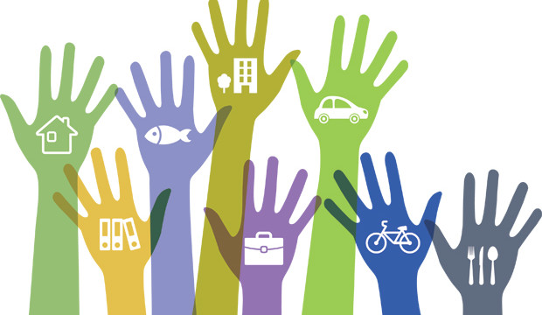
Internet de las cosas IdC
(Internet of Thing - IdC)
Es un nuevo paradigma de Internet en el que las cosas se pueden comunicar entre ellas.
Formado por máquinas y objetos con sensores o con la disponibilidad para ejecutar acciones.
Hoy, es un ecosistema donde se recoge, circula, y se procesa información en un enjambre hombre máquina.
http://www.surusin.com/economia-colaborativa-nuevo-entorno-para-crecer/

Slide 18
Gústenos o no, en el Internet de todo, somos datos.
Kevin Ashton, ingeniero del Instituto Tecnológico de Massachutts (MIT) usó el termino Internet of Things – Internet de las Cosas – para referirse a la relación entre tecnología RFID (Radio Frecuency Identification Device).
La tecnología de identificación por radiofrecuencia permite reconocer de forma automática cualquier objeto, animal, o persona por medio de etiquetas electrónicas (tags) que portan.
La tecnología RFID que conectada al protocolo de Internet IP, esta cambiando el mundo.

Slide 19
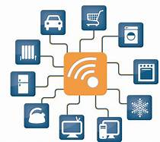
IdC – Big Data
Big Data e Internet de las cosas son dos conceptos íntimamente unidos. Cisco lo denomina Internet de todo.
Las máquinas
En el siglo XIX
Aprendieron a ejecutar órdenes
En el siglo XX
Aprendieron a pensar
En el siglo XXI
Aprendieron a anticipar las cosas que van a suceder

Slide 20
Prospectiva del IdC
Garantizar la privacidad, la confidencialidad y la seguridad del IdC.
Hardware de bajo consumo y barato y una conectividad ubicua
Abaratar los costos de los dispositivos móviles y eliminar las baterías.
Conectividad ubicua
Nuevos sistemas operativos
Formatos de datos estándares y protocolos de conectividad

Slide 21
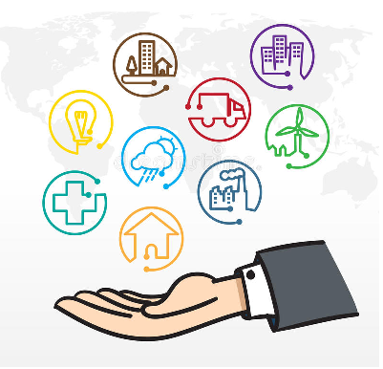
Los internet (Jeremy Rifkin)
Internet ha servido de infraestructura a la nueva economía colaborativa al posibilitar que todos los que nos encontramos conectados nos relacionemos, nos prestemos servicios, intercambiemos productos y comercialicemos.

Slide 22
Los tres internet (Jeremy Rifkin)
Informático
Logístico
Internet
Energía
Eólica
Geotérmica
Hidroeléctrica
Mareomotriz
Solar
Undimotriz
Biomasa
Biocarburantes

